Slide 1

DALLA PRESA IN CARICO ALLA DIMISSIONE :
LA SALA OPERATORIA NEL PERCORSO DEL PAZIENTE BARIATRICO
Dott.ssa F. Allegro
Coordinatrice Infermieristica DIDAS Chirurgico
e Blocco Operatorio PO1B «Tropea»

Slide 2

Il paziente bariatrico oggi
Volume Interventi
>26.000
Procedure annue eseguite sul territorio nazionale, si registra un trend in crescita costante.
‘’
«In Italia gli interventi di chirurgia bariatrica per la cura dell'obesità grave sono in costante crescita, superando quota 26.000 procedure all'anno»
INDAGINE SICOB 2024

Slide 3
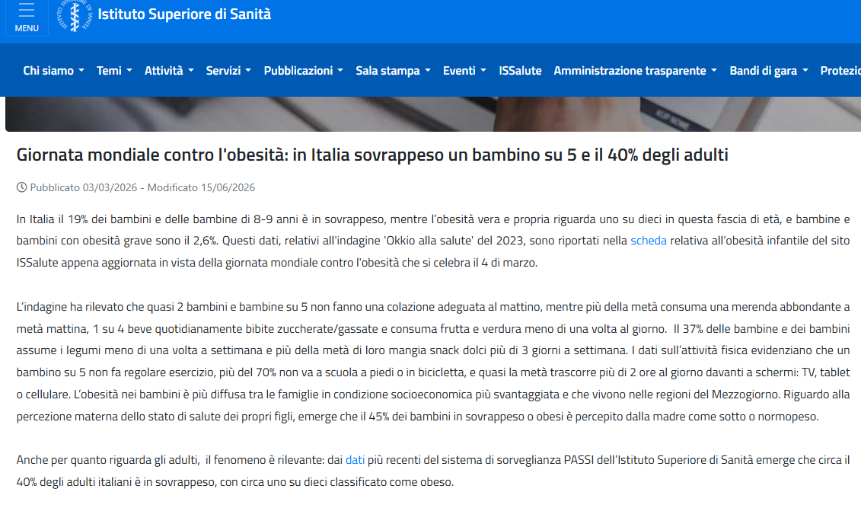
Il paziente bariatrico oggi

Slide 4
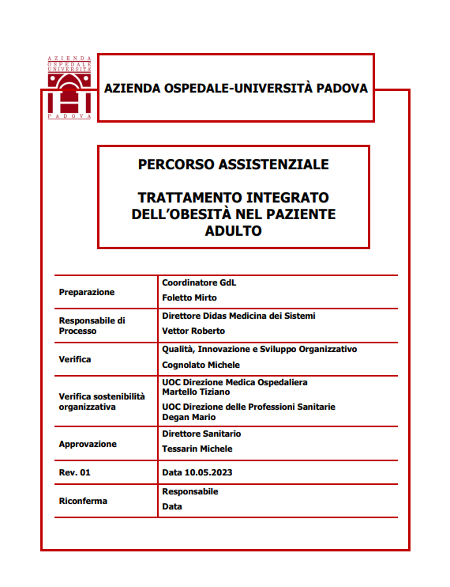
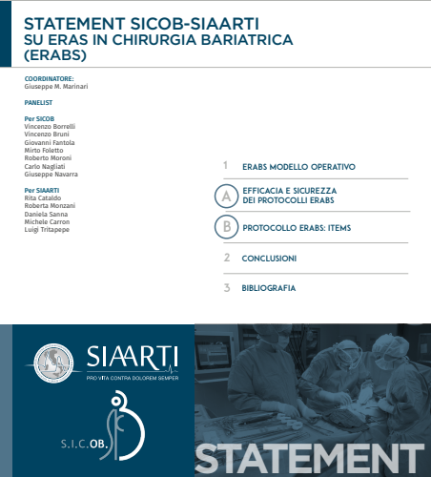
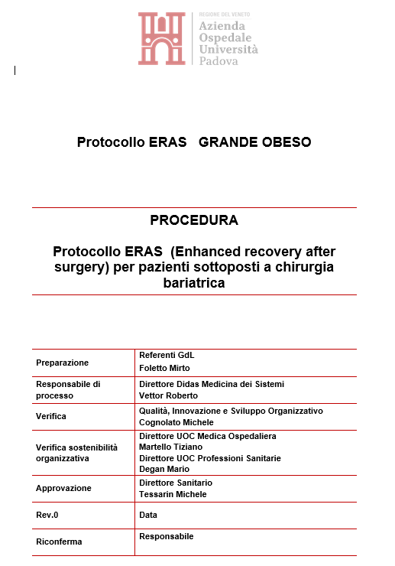
Il paziente bariatrico oggi
Necessità di percorsi strutturati e standardizzati (ERAS/ERABS)

Slide 5
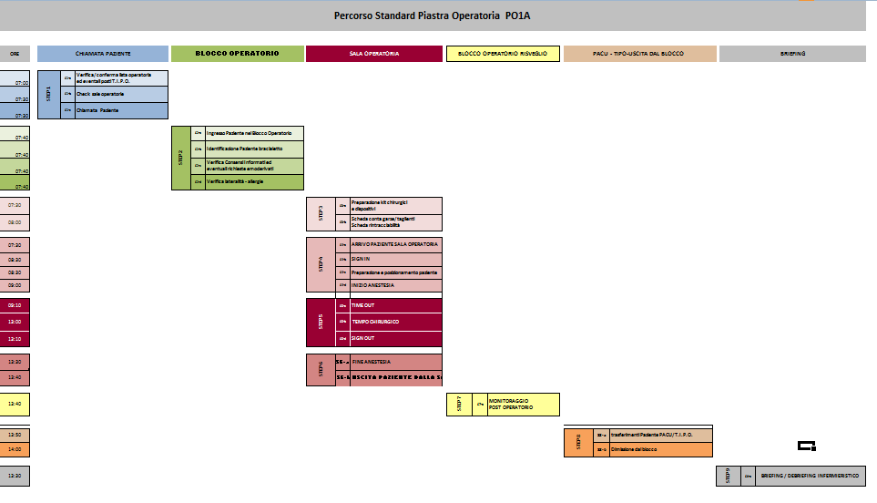

I GO MILS
Scuola Italiana Di Chirurgia Mini-Invasiva del Fegato
13.14.15 Dicembre 2021 Padova
PERCORSO STANDARD PIASTRA OPERATORIA
Notes:
5

Slide 6
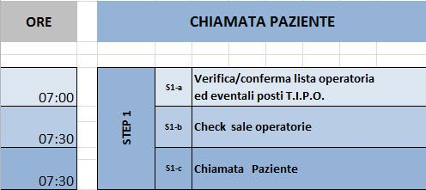

Slide 7
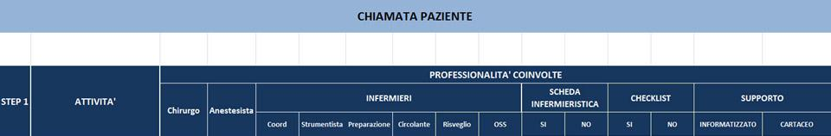


S1-c Chiamata paziente
VERIFICA PRE OPERATORIA REPARTI
Valutazione del peso, comorbilità, bisogni specifici
Informazioni e rassicurazione del paziente sul percorso in sala operatoria

Slide 8
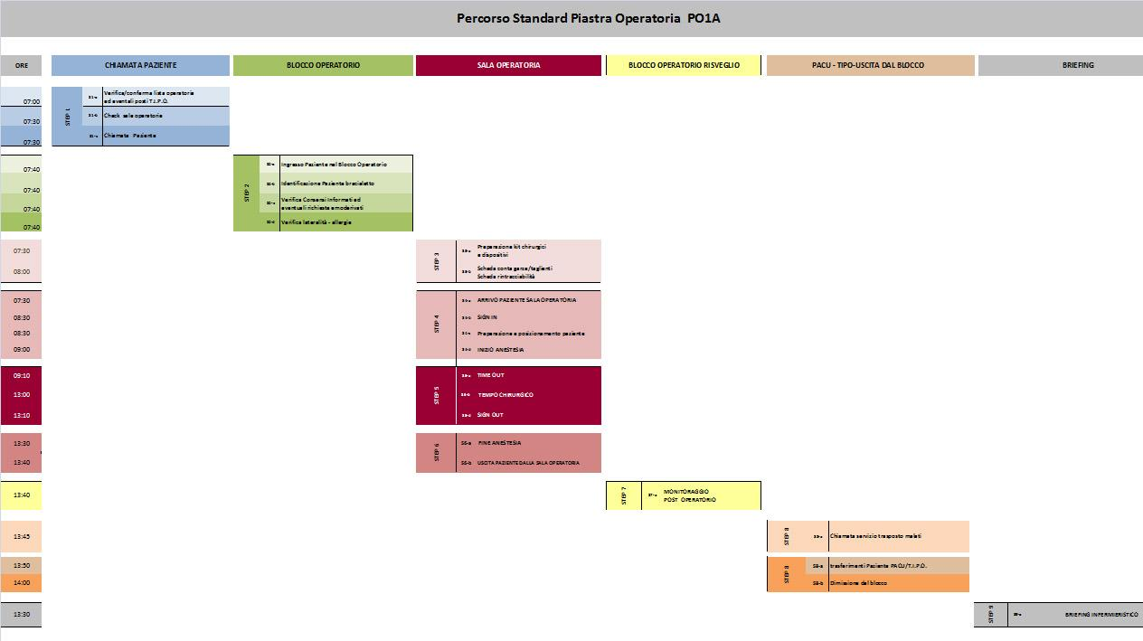
PERCORSO STANDARD PIASTRA OPERATORIA P01A
Notes:
8

Slide 9
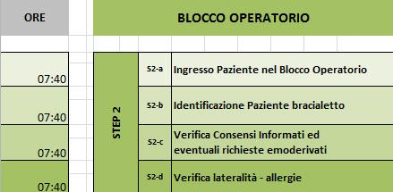

Slide 10
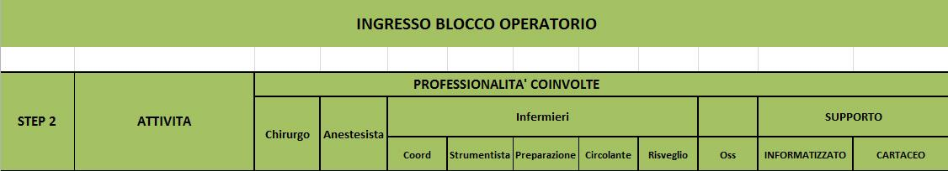

S2-a Ingresso paziente nel blocco operatorio
CHECKLIST PER LA SICUREZZA IN SALA OPERATORIA
Protezione della privacy e rispetto della dignità del paziente

Slide 11
PROCEDURA PER LA SICUREZZA DEL PAZIENTE IN SALA OPERATORIA
CHECKLIST PER LA SICUREZZA IN SALA OPERATORIA

Slide 12
PERCORSO STANDARD PIASTRA OPERATORIA P01A
Notes:
12

Slide 13
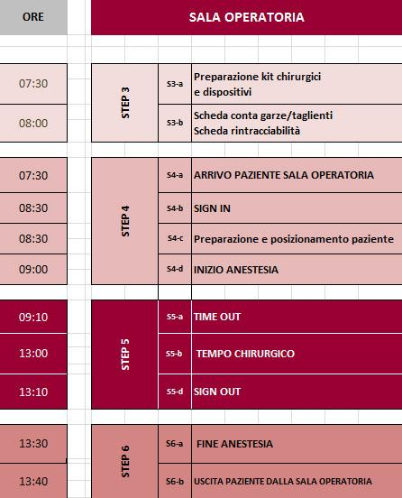

Slide 14
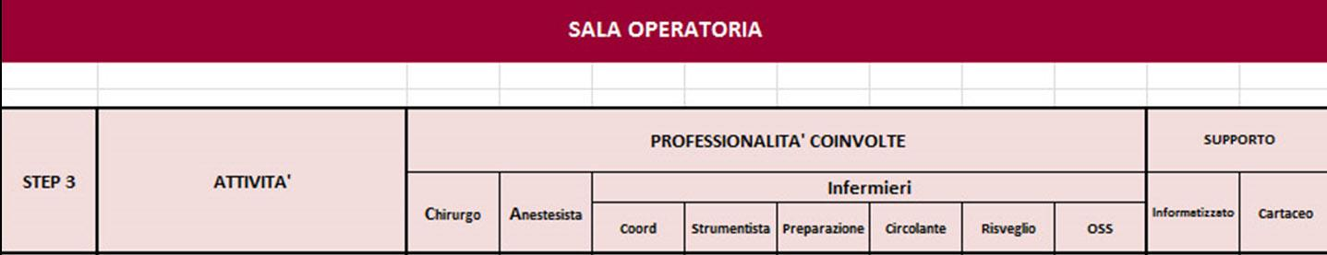

S3-a Procedure Chirurgia Bariatrica

Slide 15
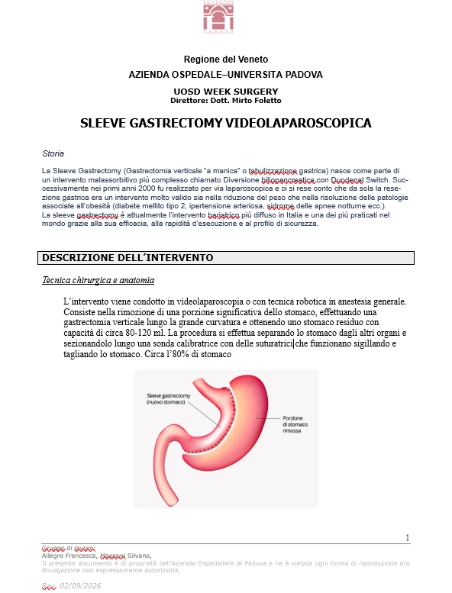
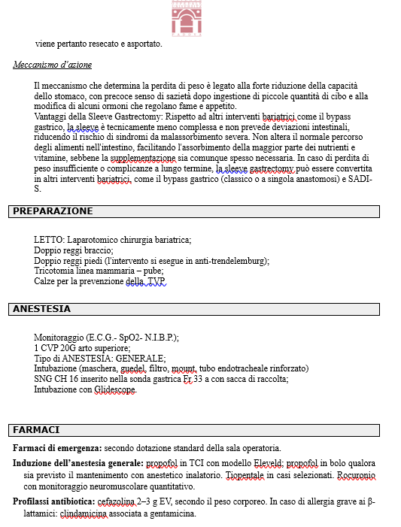

Slide 16
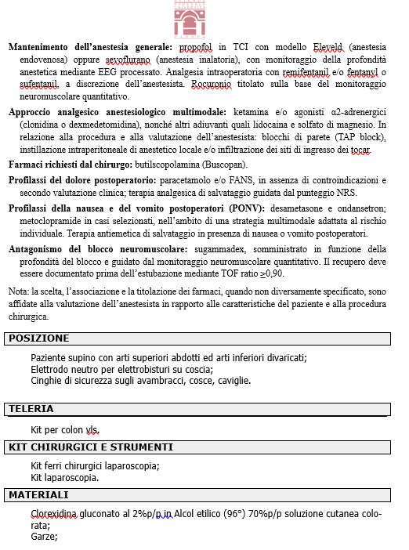
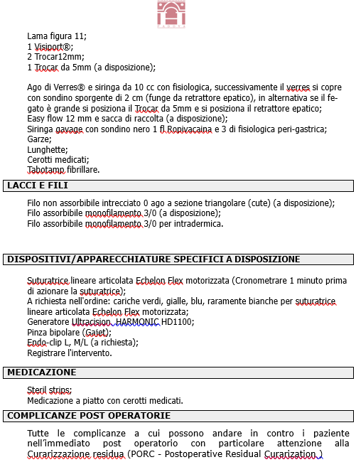

Slide 17
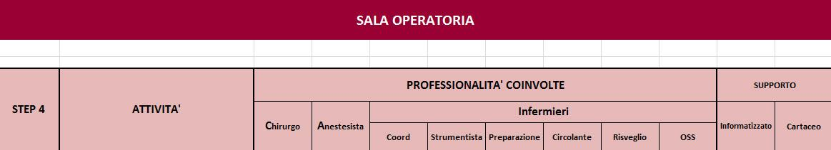

S4-c Preparazione e posizionamento paziente

Slide 18
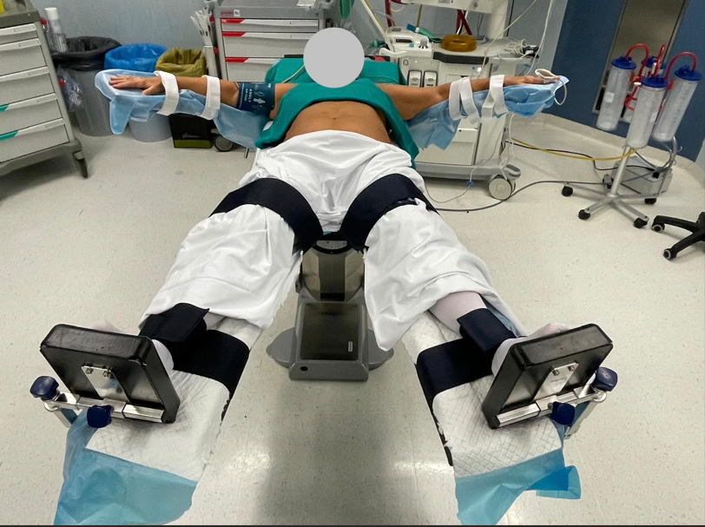
POSIZIONAMENTO PAZIENTE BARIATRICO

Slide 19
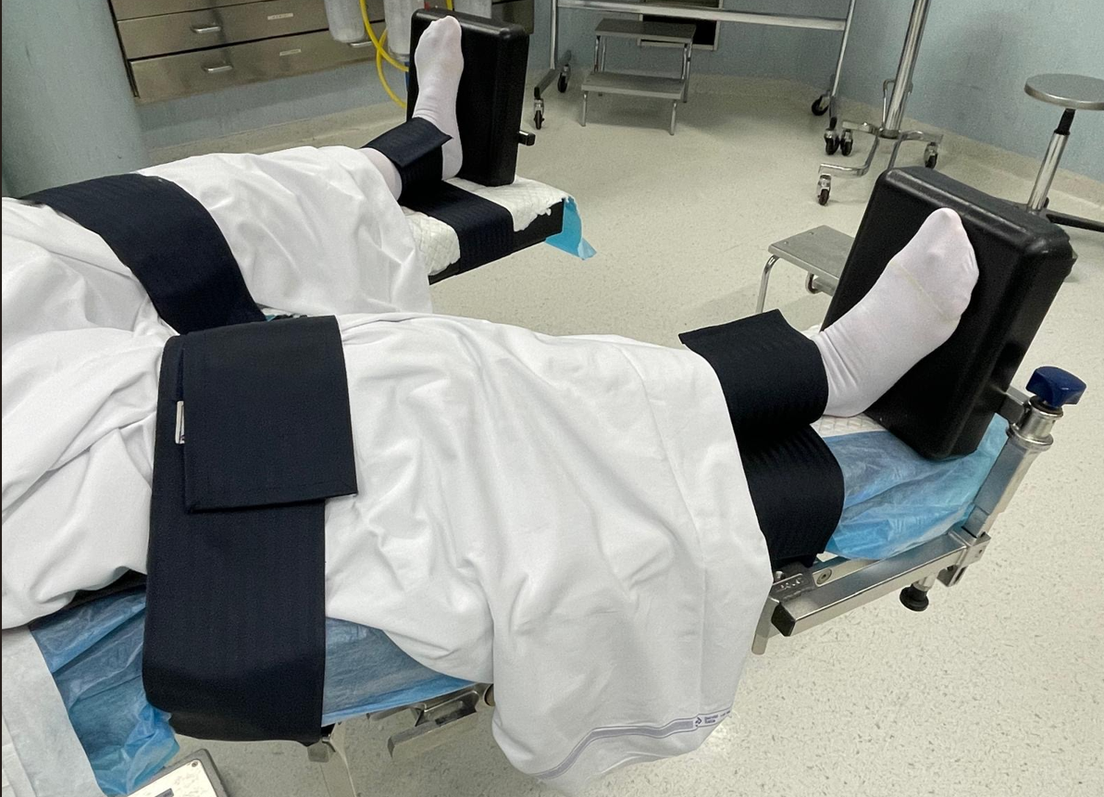
POSIZIONAMENTO PAZIENTE BARIATRICO

Slide 20
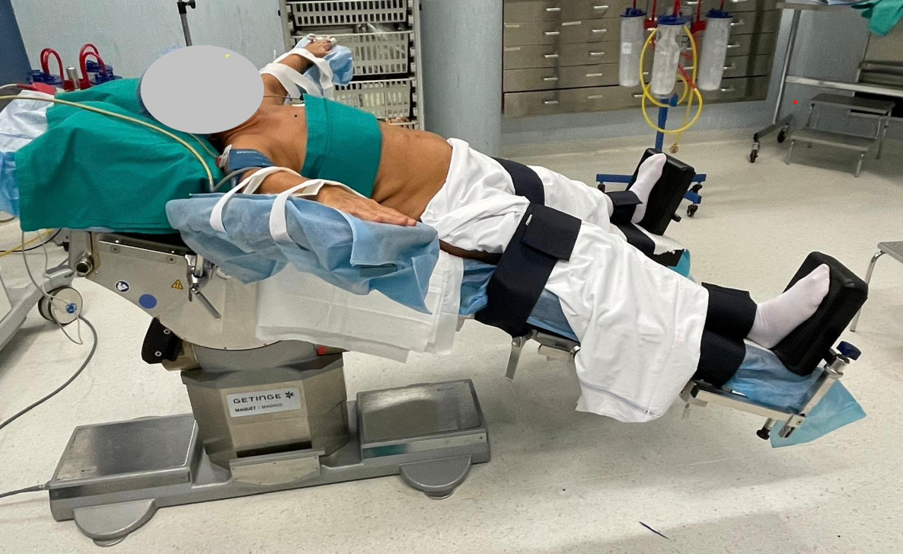
POSIZIONAMENTO PAZIENTE BARIATRICO

Slide 21
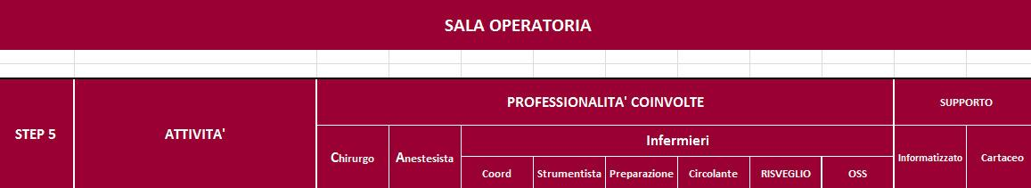
S5-c CHECK LIST OPERATORIA
CHECK LIST PER LA SICUREZZA IN SALA OPERATORIA
PROCEDURA PER LA SICUREZZA DEL PAZIENTE IN SALA OPERATORIA

Slide 22
PERCORSO STANDARD PIASTRA OPERATORIA P01A
Notes:
22

Slide 23
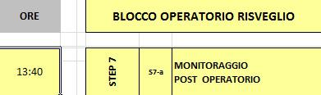

Slide 24
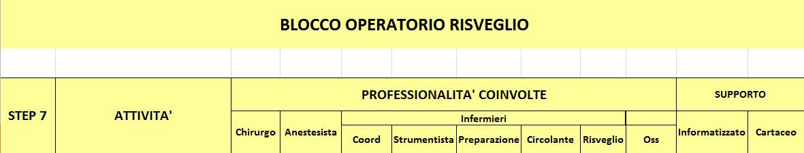

S7-a Monitoraggio post operatorio
SCORE DI ALDRETE

Slide 25

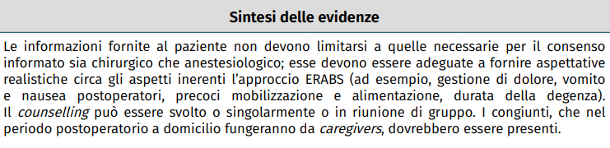
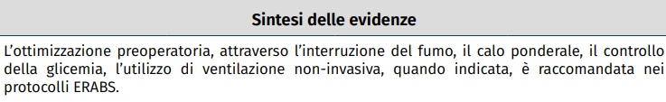
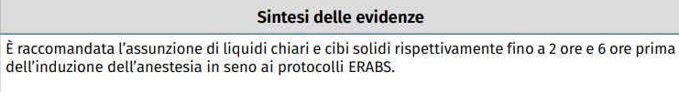


Slide 26

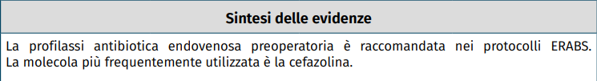
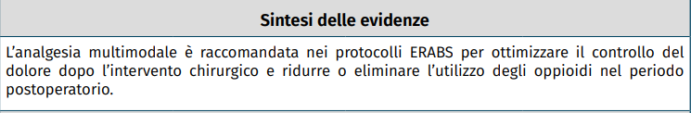
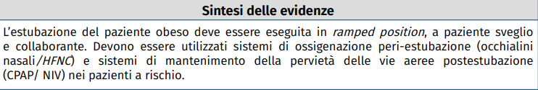
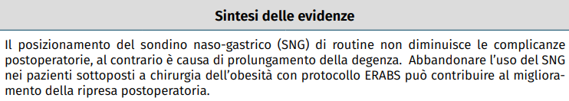

Slide 27
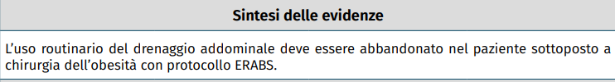

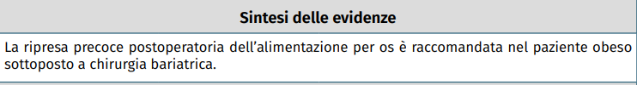
SIAARTI e SICOB - Società Italiana di Chirurgia dell'Obesità hanno prodotto nel 2021 lo Statement su Enhanced Recovery After Bariatric Surgery (ERABS).

Slide 28
Criticità post operatorie
🫁 Funzione Respiratoria
Ostruzione delle vie aeree: Spesso causata dalla caduta della lingua o da laringospasmo.
Ipossiemia: Calo della saturazione di ossigeno (SpO₂ < 90%).
Ipoventilazione: Riduzione della frequenza respiratoria dovuta all'effetto residuo degli anestetici.
🫀 Funzione Cardiocircolatoria
Ipotensione: Legata a ipovolemia, emorragie o farmaci.
Ipertensione: Spesso causata da dolore, ansia o vescica piena.
Aritmie: Innescate da squilibri elettrolitici, ipossia o stress chirurgico.
🧠 Stato Neurologico e Dolore
Ritardo nel risveglio: Mancata ripresa della coscienza nei tempi previsti.
Delirium da risveglio: Stato di agitazione o confusione (frequente nei pazienti anziani).
Dolore acuto: Richiede una valutazione immediata tramite scale numeriche
🌡️ Termoregolazione e Metabolismo
Ipotermia accidentale: Temperatura corporea < 36° C causata dall'ambiente freddo della sala operatoria.
Brivido post-operatorio: Aumenta il consumo di ossigeno e il lavoro cardiaco.
🩸 Gestione Chirurgica e Liquidi
Emorragie: Monitoraggio del sito chirurgico e dei sistemi di drenaggio.
Squilibri idroelettrolitici: Controllo del bilancio entrate/uscite (diuresi).
Nausea e vomito (PONV): Altamente invalidanti, aumentano il rischio di aspirazione polmonare.
Curarizzazione residua (PORC - Postoperative Residual Curarization ): I curari liposolubili possono accumularsi nel tessuto adiposo o subire un metabolismo rallentato. È obbligatorio il monitoraggio oggettivo con Train-of-Four (TOF) ratio > 0,9 prima di considerare sicuro il respiro spontaneo. Una curarizzazione residua anche minima causa l'impossibilità di mantenere pervie le vie aeree superiori.

Slide 29
PERCORSO STANDARD PIASTRA OPERATORIA P01A
Notes:
29

Slide 30
PERCORSO STANDARD PIASTRA OPERATORIA P01A
Notes:
30

Slide 31
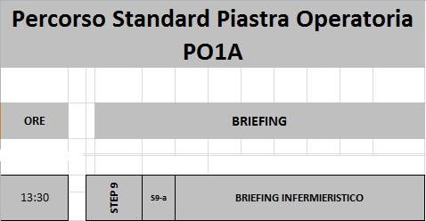

Slide 32
Condividere aiuta a dare il giusto peso e la giusta misura agli eventi critici
Parlare con persone fidate di ciò che ci ha colpiti (specialmente eventi stressanti o critici) favorisce una rielaborazione più equilibrata e riduce la tendenza a ingigantire il problema.
01Cambia prospettiva
Raccontare l’accaduto a qualcuno permette di vederlo con “gli occhi dell’altro”, ottenendo interpretazioni alternative e ridimensionando la gravità percepita.
02Regola le emozioni
La condivisione sociale, quando avviene in un contesto empatico e di ascolto, aiuta a regolare emozioni intense (rabbia, vergogna, paura) e a dare un nome a ciò che si prova, riducendo il senso di isolamento.
03Evita la ruminazione
Tenere tutto dentro tende a far rimuginare; verbalizzare interrompe il ciclo di pensieri ripetitivi e sposta l’attenzione verso soluzioni o significati più utili.
04Supporto tra pari
In contesti ad alta pressione (come la sala operatoria ), il peer support tra colleghi è considerato un fattore protettivo contro lo stress acuto legato a eventi critici.

Slide 33
L'Eccellenza del Team Infermieristico
I pilastri per fare la differenza nell'assistenza clinica
school
Formazione
di Base
Rappresenta il punto di partenza fondamentale e imprescindibile. Fornisce le competenze teorico-pratiche e i requisiti abilitanti necessari per l'accesso alla professione.
groups
Clima
Organizzativo
Un ambiente di lavoro positivo, basato su collaborazione, fiducia e sinergia, favorisce il benessere del professionista e riduce drasticamente l'errore clinico.
update
Formazione
Continua
Un percorso strutturato e non occasionale fa la vera differenza. Garantisce il costante aggiornamento delle competenze e l'allineamento alle migliori evidenze scientifiche.

Slide 34

CON LA SPERANZA DI NON AVERVI ANNOIATO...

Slide 35

Grazie

